Slide 1


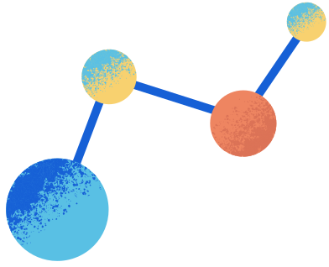
從科學研究
到發現人生
國立臺南大學
生物科技學系
丁慧如 副教授
國立臺南大學生物科技學系
丁慧如 副教授

Slide 2

01
你喜歡的是什麼？
探索自然？
問為什麼? 怎麼解決問題？
還是喜歡和人交流，幫助別人？
今天，我想跟各位分享我的教育背景和職場經歷，希望能幫助你們找到自己的志趣。

Slide 3
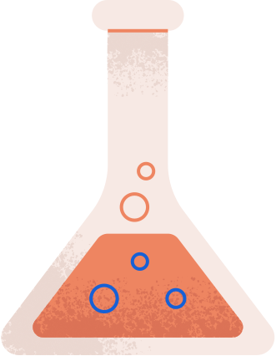
02
教育背景
學士
台大藥學系
碩士
台大毒理所 -
指導教授：蕭水銀教授
博士
University of Rochester Toxicology Training Program -
指導教授：張傳祥教授

Slide 4
博士後研究員
職場經歷
University of Rochester Department of Urology -
指導教授：李以芬教授
研究助理教授
University of Rochester
Department of Urology
助理教授(2012~2021)
國立臺南大學生物科技學系
副教授兼任環安組組長(2021~)
國立臺南大學生物科技學系

Slide 5


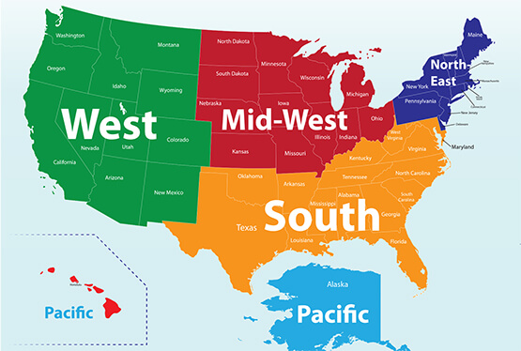
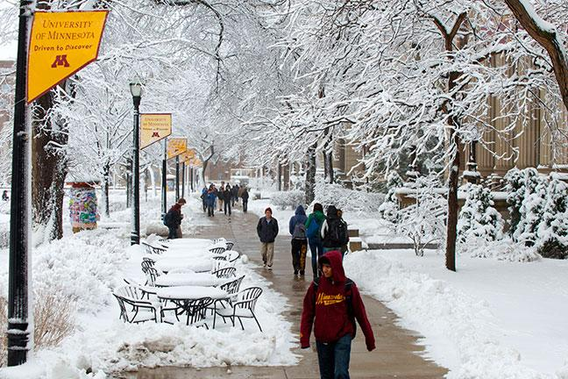
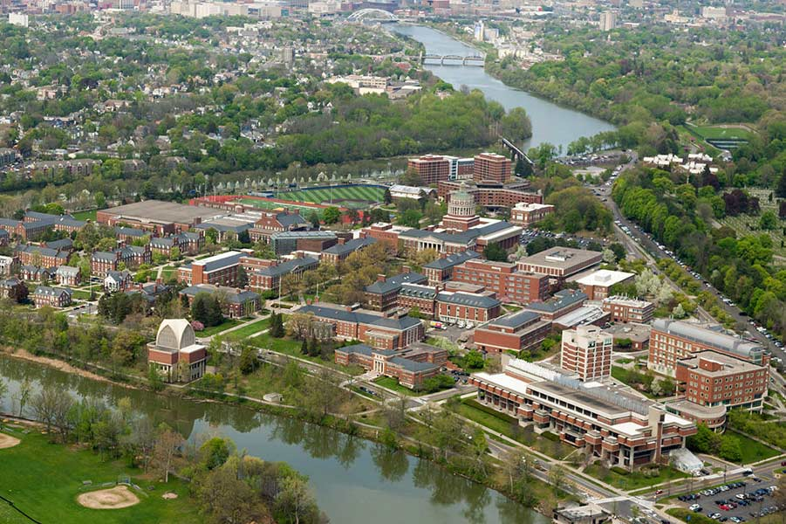
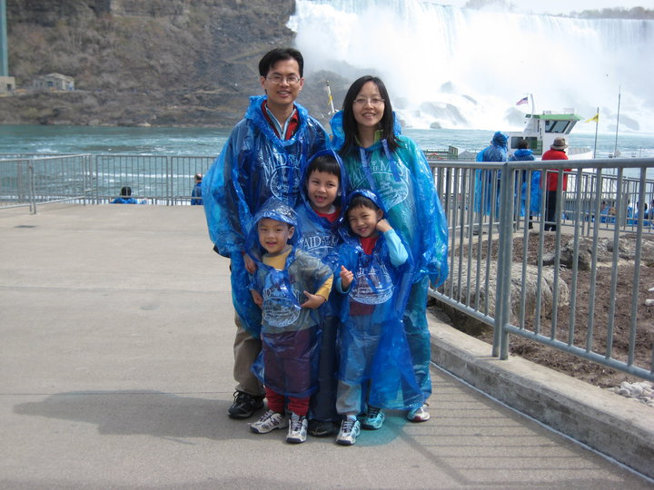
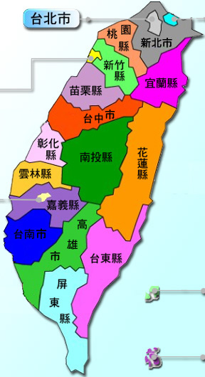

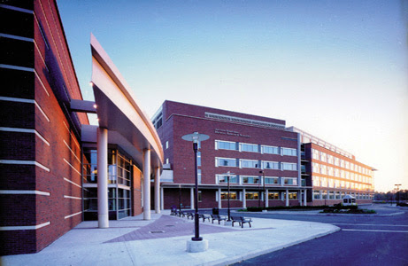
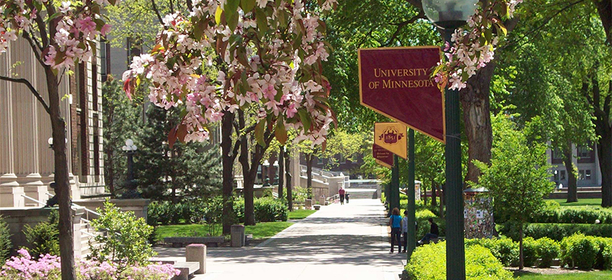
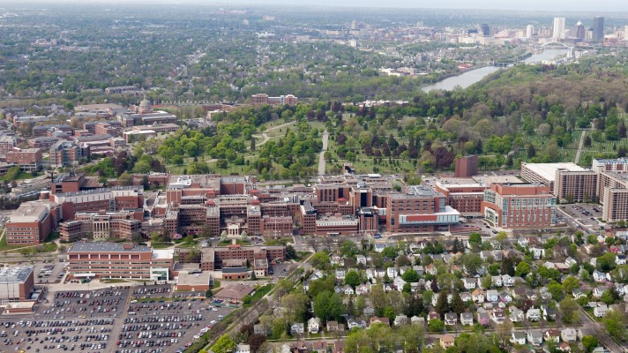


Slide 6
03
生物科學研究人員
的人格特質?
- ChatGPT

Slide 7
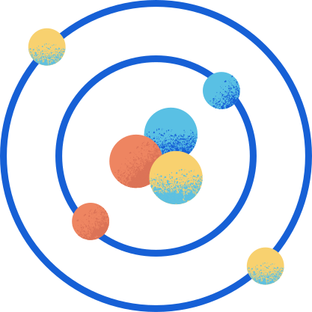
好奇心：
喜歡探索新事物，對問題與突破具有高度興趣。
耐心與堅持：
面對長期的實驗和碰壁，需要持續努力與不懈下。
分析能力：
擁有良好的數據解讀與理解能力，能對複雜問題進行實質分析。

Slide 8
決定與創造力：
擁有犯案經的角針和創新觀點，善於導出問題的解決方法。
随時應變力：
對科學上的新發現和技術進步能變通應付，將它們藉由自己研究。
團隊合作：
理解同事之間的共享與通訊，與讓團隊力量最大化。

Slide 9
THANK YOU!
Any questions?
Don't hesitate to ask

